Slide 1
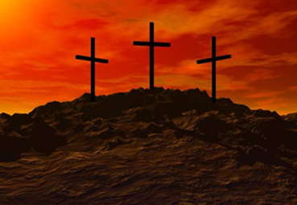
GOLGOTA

Slide 2
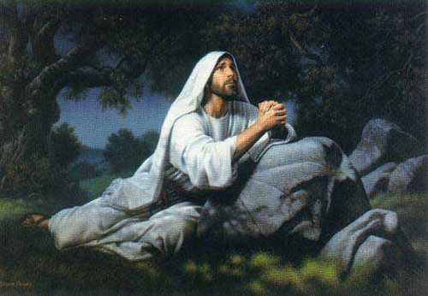
GETSEMANI

Slide 3
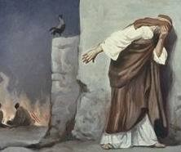
PETRUS

Slide 4
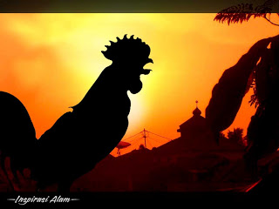
KOKOK AYAM

Slide 5
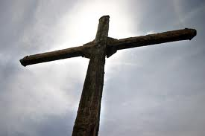
KAYU SALIB

Slide 6
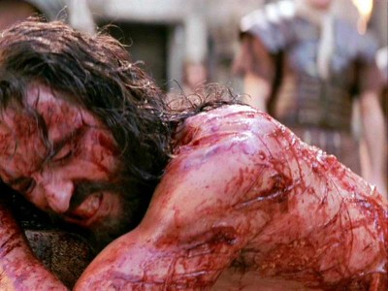
BILUR-BILUR YESUS

Slide 7

TANDA PAKU

Slide 8
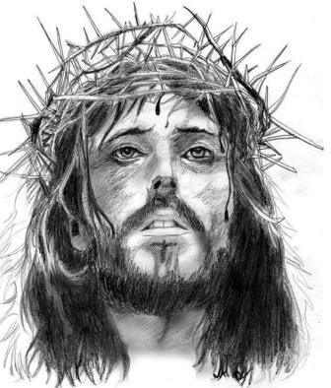
MAHKOTA DURI

